Slide 1



Introduction à la
Personnalisation de DHIS2
Personnalisation de DHIS2

Slide 2


Bienvenue au
Personnalisation de DHIS2
cours
Notes:
Bienvenue au cours "La configuration de DHIS2".

Slide 3
Que signifie le terme "personnalisation" dans le contexte de DHIS2 ?
Notes:
L'une des principales caractéristiques de DHIS2 est sa capacité à être personnalisé. Mais que signifie le terme "personnalisation" dans le contexte de DHIS2 ?

Slide 4
Que signifie le terme "personnalisation" dans le contexte de DHIS2 ?
Introduction au concept de personnalisation de DHIS2
Pourquoi est-elle un élément majeur de la mise en œuvre du DHIS2 ?
Notes:
Cette vidéo présente brièvement le concept de personnalisation de DHIS2 et explique pourquoi elle constitue un élément majeur de la mise en œuvre du DHIS2.

Slide 5




Notes:
DHIS2 est utilisé dans plus de 100 pays à travers le monde. Même si la majeure partie des implémentations utilisent DHIS2 comme système d'information sanitaire, DHIS2 est également utilisé pour collecter et gérer des données dans le secteur de l'éducation, notamment pour les infrastructures scolaires et la fréquentation scolaire, ainsi que pour la gestion logistique, les ressources humaines, les programmes de nutrition et d'assainissement, la surveillance de la faune et de la flore, et bien d'autres secteurs.

Slide 6



Notes:
Un système d'information sanitaire peut, par exemple, regrouper plusieurs programmes de santé, tels que la santé maternelle, l'immunisation et la lutte contre le paludisme.

Slide 7
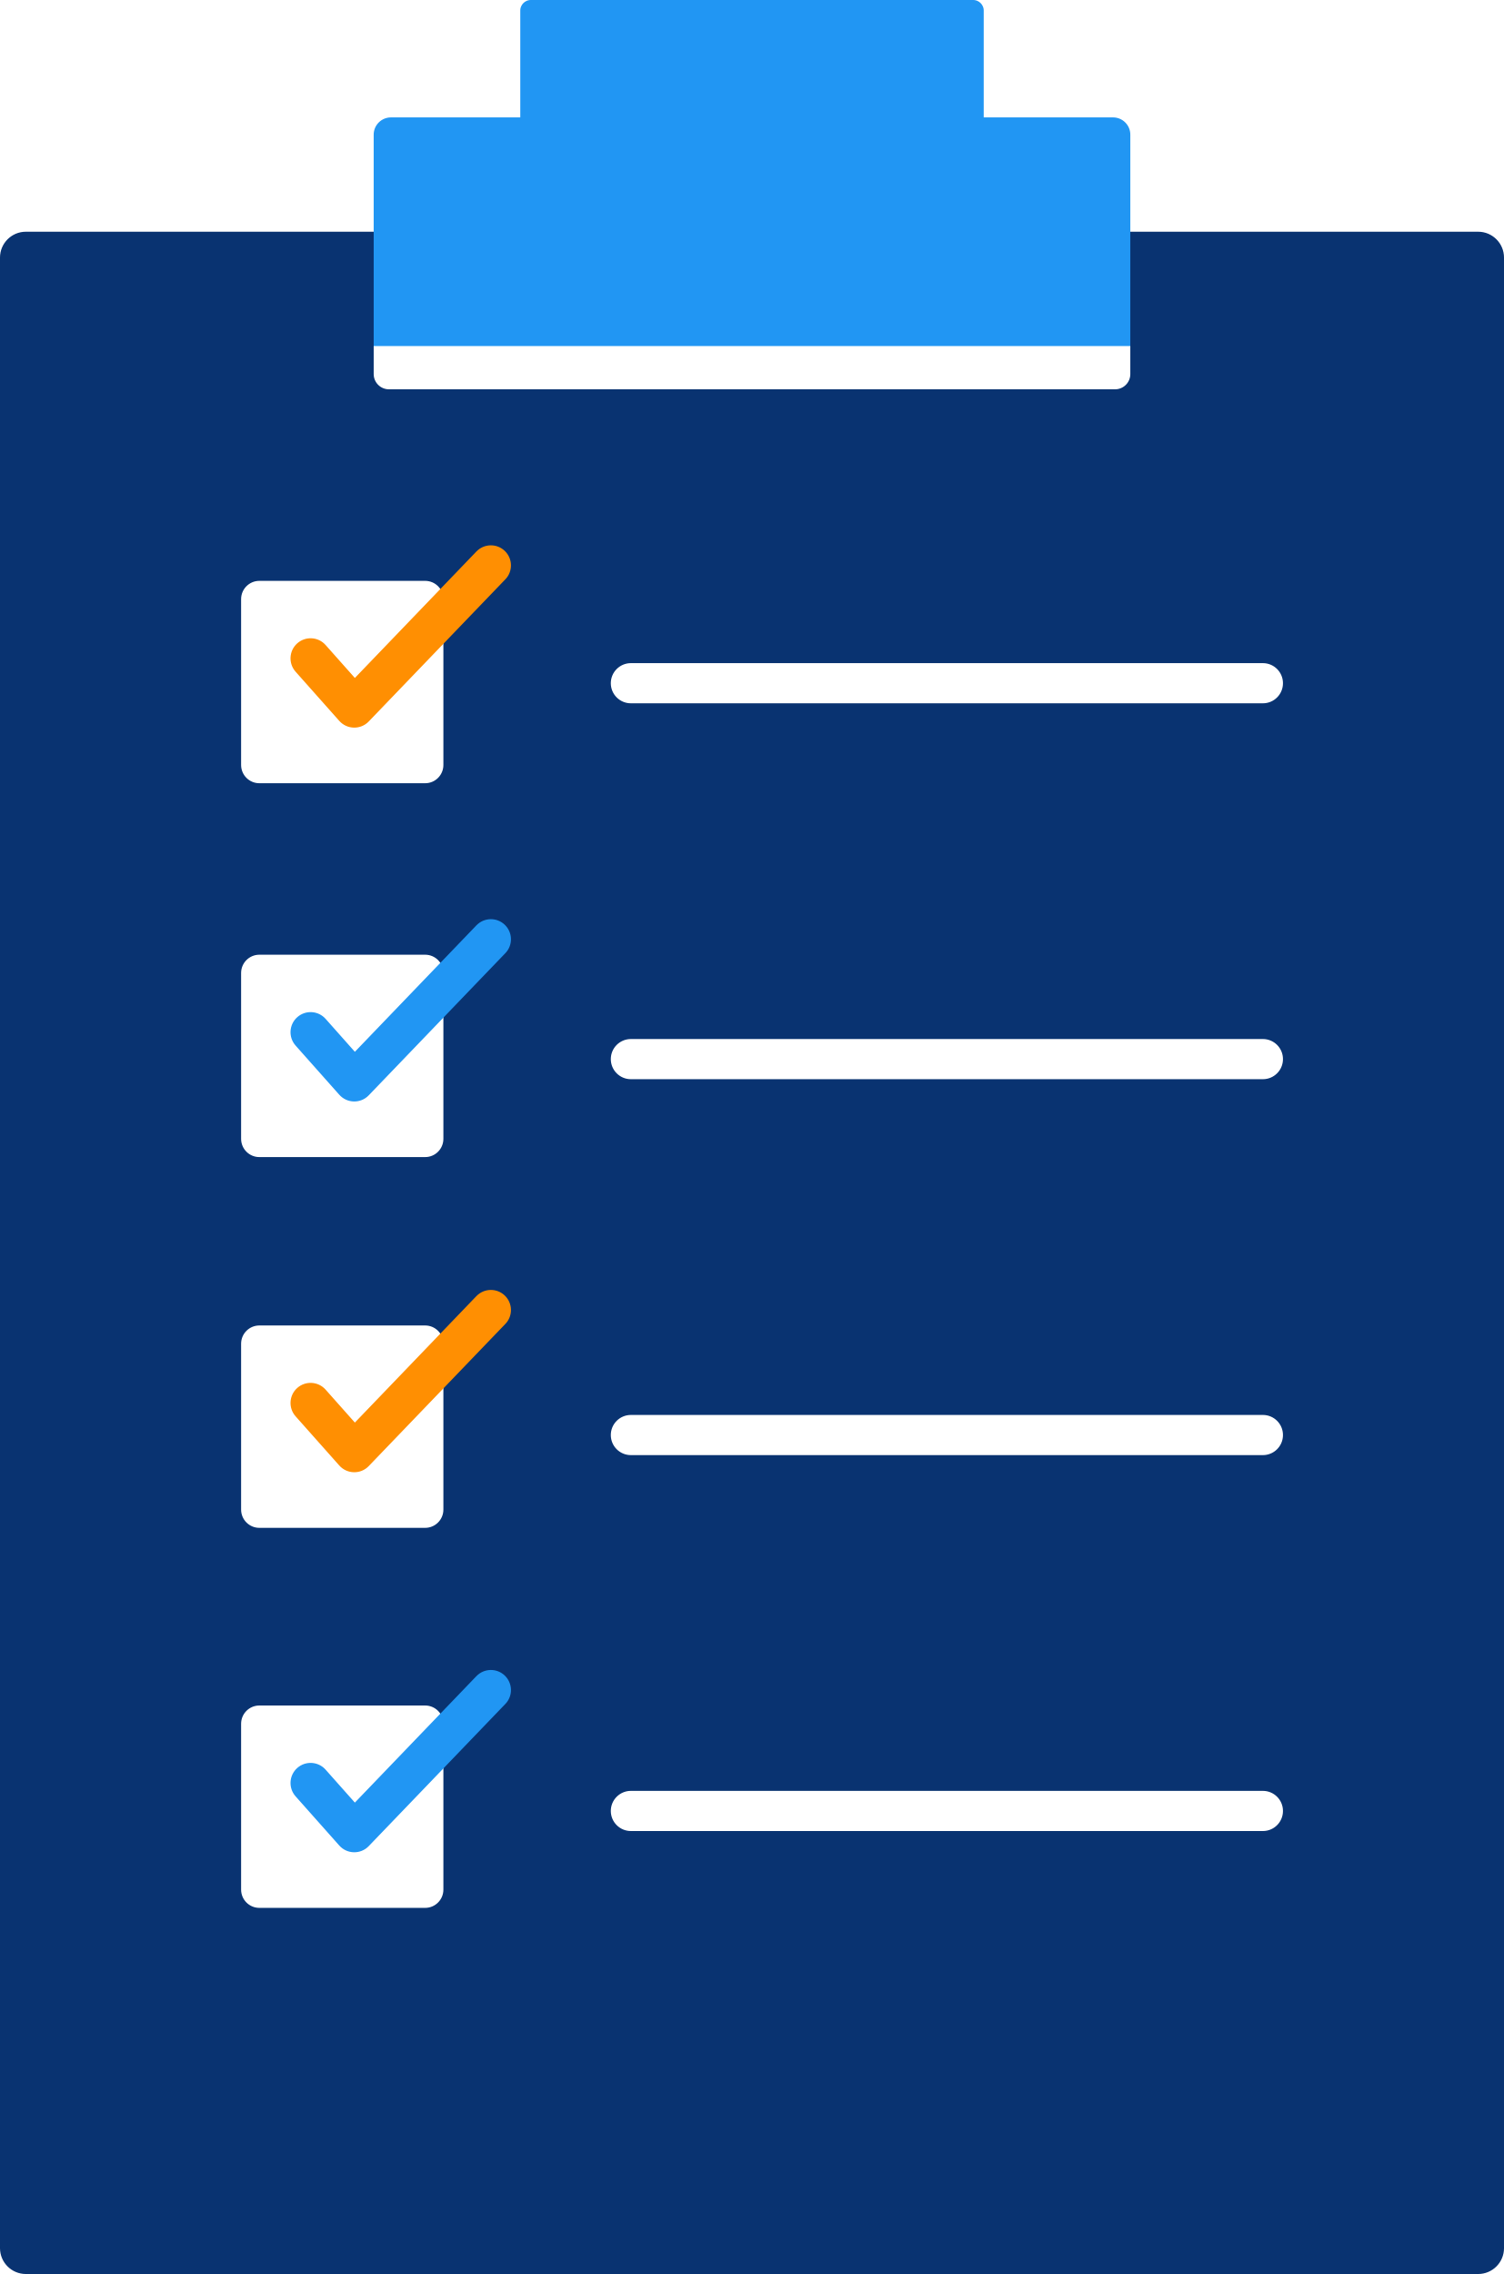
Notes:
La gestion de certains programmes peut se faire par la collecte et l'analyse de données agrégées, tandis que d'autres nécessitent des données allant jusqu'au niveau individuel.

Slide 8

Collecte de données
Notes:
Selon les pays et les contextes, les moyens de collecte des données peuvent varier, par exemple sur un appareil mobile ou un navigateur web...

Slide 9


Suivi des patients
Gestion de programmes
Analyse des données
Notes:
... et des informations spécifiques sont nécessaires pour chaque contexte ce qui permet de faciliter les tâches telles que l'analyse des données, le suivi des patients, la gestion et l'évaluation des programmes.

Slide 10

Les exigences peuvent varier considérablement d'un endroit à l'autre
Notes:
Même dans les cas où des programmes similaires sont gérés dans plusieurs pays, les exigences de ces programmes peuvent varier considérablement d'un pays à l'autre.

Slide 11
Comment est-il donc possible d'adapter DHIS2 de manière à ce qu'il fonctionne dans ces différents scénarios et réponde aux besoins de divers cas d'utilisation ?
Notes:
Comment est-il donc possible d'adapter DHIS2 de manière à ce qu'il fonctionne dans ces différents scénarios et réponde aux besoins de divers cas d'utilisation ?

Slide 12
DHIS2 : une plateforme entièrement personnalisable
Modèles de données agrégées et individuelles
Saisie de données sur un ordinateur ou un appareil mobile
Applications web et Android personnalisées
Intégration avec d'autres logiciels
Notes:
DHIS2 est une plateforme flexible et open-source pouvant être personnalisée pour répondre à un grand nombre d'exigences. Elle prend en charge les modèles de données agrégées et individuelles, la saisie de données sur ordinateur et appareils mobiles, la création d'applications web et Android personnalisées, et l'intégration avec d'autres plateformes logicielles par le biais d'API ouvertes.

Slide 13



Éléments de données
Périodes
Unités d’organisation
Notes:
Vous pouvez utiliser le DHIS2 dans tous les domaines pour lesquels le modèle de données DHIS2 peut être appliqué. Comme vous l'avez appris dans le cours sur "Introduction à DHIS2", ce modèle de données est basé sur la capture de valeurs de données selon trois dimensions clés : l'élément de données, l'unité d'organisation et la période.

Slide 14
Éléments de données
Périodes
Unités d’organisation
Le système doit être personnalisé selon les besoins de chaque implémentation spécifique.
Notes:
Le modèle de données et l'ensemble de fonctionnalités étant purement génériques, DHIS2 n'est pas conçu pour un cas d'utilisation particulier, mais pour une diversité illimitée de cas d'utilisation. Le système doit être personnalisé en fonction des besoins de chaque implémentation spécifique pour pouvoir être utilisé.

Slide 15
Éléments de données
Périodes
Unités d’organisation
Notes:
DHIS2 vous permet de configurer ses métadonnées et sa structure sans connaissances préalables en matière de programmation.

Slide 16
Personnalisation de DHIS2
Une hiérarchie des unités d'organisation
Éléments de données
Indicateurs
Ensembles de données et formulaires de saisie de données
Utilisateurs
Contrôles d'accès basés sur l'utilisateur
Notes:
L'interface utilisateur permet de créer une hiérarchie d'unités d'organisation, y compris les installations et les limites géographiques, les éléments de données à collecter, les indicateurs utilisant ces éléments de données, les ensembles de données et les formulaires de saisie de données personnalisés, les utilisateurs et les contrôles d'accès basés sur l'utilisateur. De nombreux autres aspects du DHIS2 peuvent également être personnalisés.

Slide 17

Chaque pays ou organisation est propriétaire de sa base de données DHIS2
Notes:
Certes, le logiciel central de DHIS2 est développé par l'Université d'Oslo, mais chaque pays ou organisation détient l'entière propriété de sa mise en œuvre de DHIS2, ainsi que de la configuration et des données qu'elle contient.

Slide 18
Chaque pays ou organisation utilisant DHIS2
Adapté au contexte unique dans lequel ils travaillent
Personnalisé pour répondre à leurs besoins
Notes:
Ainsi, chaque pays ou organisation peut disposer de son propre système DHIS2, adapté au contexte unique dans lequel il opère et personnalisé pour répondre à ses besoins.

Slide 19
Dans ce cours, vous allez apprendre...
Personnalisation de DHIS2
La configuration des métadonnées
Comment créer vos propres hiérarchies d'unités d'organisation
Mettre en place un outil simple de collecte de données agrégées
Éléments de données
Ensembles de données
Indicateurs
Notes:
Dans ce cours, vous découvrirez les bases de la configuration de DHIS2. Vous apprendrez notamment à créer votre propre hiérarchie d'unités d'organisation, les étapes clés de la mise en place d'un outil simple de collecte de données agrégées pour un programme de santé, à savoir la création d'éléments de données, la création d'ensembles de données et la création d'indicateurs pour l'analyse des données. Cela vous aidera à vous préparer à la configuration d'une instance DHIS2 pour répondre à vos besoins spécifiques. Nous espérons que vous trouverez ce cours intéressant !

Slide 20
Nous espérons que vous trouverez ce cours intéressant !
Notes:
Cela vous aidera à vous préparer à la configuration d'une instance DHIS2 pour répondre à vos besoins spécifiques.

